Slide 1

StudyMeta
One learner model, across every AI.
어떤 AI로 공부해도,
나를 계속 이해하는 학습 AI 파트너
PERSONAL LEARNING INTELLIGENCE LAYER
한경협 FKI 「더하기 창업」 지원용 IR Deck · 2026.08
Notes:
StudyMeta는 새로운 AI Tutor나 새로운 LLM이 아닙니다. 여러 AI와 학습 환경에서 생기는 Learning Evidence를 학생 소유의 지속적인 Learner Model로 축적하고, 지금 이 학생에게 맞는 Teaching Context를 만들어 어떤 AI든 일관되게 가르치도록 하는 레이어입니다. 오늘은 이미 구현한 Read-Adapt-Write 흐름과, 117만 건의 학습 상호작용으로 먼저 검토한 Evidence 후보, 그리고 FKI에서 검증할 세 가지 핵심 가설을 보여드리겠습니다.
[Sources]
- C:\Users\user\Desktop\metastudy\studymeta-logo.png

Slide 2
STUDYMETA · FKI 더하기 창업
AI의 기억과 학습자의 상태는 같은 것이 아닙니다
AI는 사용자를 기억하기 시작했습니다. 하지만 ‘이 학생이 무엇을 알고 있는가’는 별도의 문제입니다.
GENERAL AI MEMORY
PEDAGOGICAL LEARNER STATE
“Chain Rule을 공부한다”
“단계별 설명을 선호한다”
“행렬 미분을 어려워한다”
Procedural Mastery
Help Need
Retrievability · Transferability
≠
How should this AI teach
this learner, right now?
과거 대화 · 선호 · 관심사
Memory는 맥락을 이어줍니다. StudyMeta는 그 맥락을 가르치는 결정으로 바꿉니다.
02
Notes:
문제는 AI가 학생을 전혀 기억하지 못한다는 것이 아닙니다. ChatGPT와 Claude도 이미 대화와 선호를 기억하는 기능을 발전시키고 있습니다. 하지만 ‘단계별 설명을 선호한다’는 일반 기억과, 최근 독립 해결 여부나 힌트 의존도를 근거로 지금 어느 정도의 도움을 줄지 판단하는 Pedagogical Learner State는 다릅니다. StudyMeta가 해결하려는 질문은 기억의 유무가 아니라, 지금 이 학생을 어떻게 가르쳐야 하는가입니다.
[Sources]
- https://openai.com/index/chatgpt-memory-dreaming/
- https://www.anthropic.com/news/reflect-with-claude

Slide 3
STUDYMETA · FKI 더하기 창업
좋은 과외는 답변이 아니라 판단의 연속입니다
관찰한 학습 행동을 기억하고, 다음 개입의 강도를 바꾸는 것이 개인화의 핵심입니다.
01
02
03
04
관찰
→
기억
→
판단
→
변경
정오답 · 힌트 · 재시도
개념별 학습 상태
지금 필요한 개입
설명 · 힌트 · 독립성
AI Tutor들은 이미 Learner Modeling으로 발전하고 있습니다.
하지만 그 learner intelligence는 각 서비스 안에 따로 존재합니다.
ALEKS
StudyFetch
YouLearn
General AI
03
Notes:
좋은 과외 선생님은 답을 많이 말하는 사람이 아니라 학생의 반응을 관찰하고 다음 설명을 바꾸는 사람입니다. 실제로 ALEKS 같은 전통적 adaptive learning과 StudyFetch·YouLearn 같은 AI 학습 서비스도 학습 상태와 진행을 활용해 개인화를 강화하고 있습니다. StudyMeta는 learner modeling 자체를 최초라고 주장하지 않습니다. 우리가 보는 구조적 공백은 이 intelligence가 플랫폼을 바꾸면 함께 이동하지 않는다는 점입니다.
[Sources]
- https://www.aleks.com/index.html
- https://sso.studyfetch.com/blog/the-learn-engine
- https://www.youlearn.ai/

Slide 4
STUDYMETA · FKI 더하기 창업
학습의 기억을 AI가 아니라 학생에게 귀속시킵니다
Student-owned · Cross-AI · Portable learner intelligence
ChatGPT
Claude
AI Tutor
Learning App
↓
StudyMeta
Learning
Evidence
Persistent
Learner Model
Pedagogical
Policy
Teaching
Context
→
→
→
Learner Model lives with the learner
↓
Any AI
MCP / API는 연결 수단입니다. Moat는 데이터와 모델에 쌓입니다.
04
Notes:
StudyMeta의 구조는 간단합니다. ChatGPT, Claude, AI Tutor, 학습 앱에서 생긴 학습 행동을 공통 Evidence로 정규화하고, 학생 소유의 Persistent Learner Model에 축적합니다. 그 상태를 Pedagogical Policy와 실행 가능한 Teaching Context로 바꿔 어떤 AI에도 전달합니다. MCP와 API는 이 흐름을 연결하는 구현 방식일 뿐입니다. 장기적인 자산은 여러 환경에서 이어지는 longitudinal data, Evidence ontology, 그리고 Evidence에서 State로 가는 모델입니다.
[Sources]
- C:\Users\user\Desktop\metastudy\README.md
- C:\Users\user\Desktop\metastudy\src\services\teaching-context.ts

Slide 5
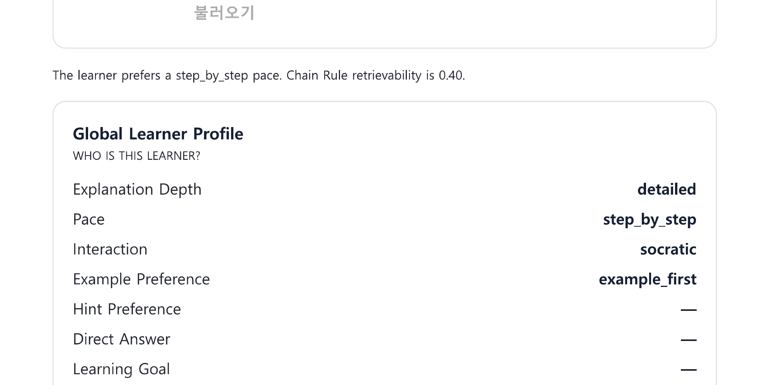
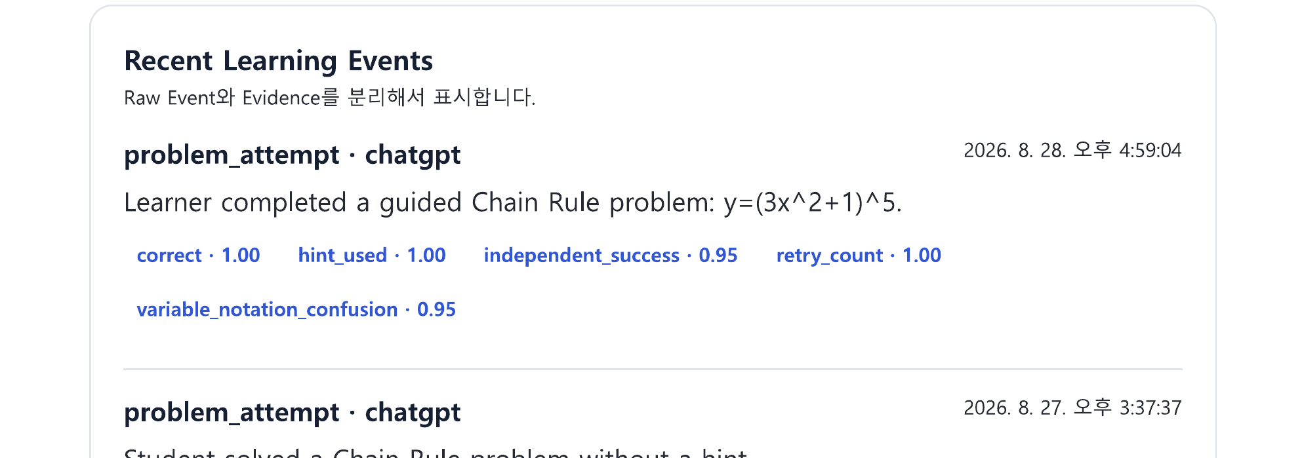
STUDYMETA · FKI 더하기 창업
학습 행동을 AI가 사용할 수 있는 Teaching Context로 바꿉니다
CAPTURE
MODEL
Correct / Incorrect
Hint Use · Retry
Independent Success
Procedural Mastery
Help Need
→
2 CORE STATES · CURRENT MVP
PERSONALIZE
Explanation depth
Hint level · Scaffolding
Review priority · Direct-answer policy
Future / experimental: Retrievability · Transferability · Multimodal Evidence
SEPARATE LEARNER INTELLIGENCE LAYER
05
Notes:
제품은 세 단계로 작동합니다. 먼저 정오답, 힌트, 재시도, 독립 해결 같은 행동을 Evidence로 캡처합니다. 현재 MVP는 두 공개 데이터셋에서 핵심 후보가 재현된 Procedural Mastery와 Help Need에 집중합니다. 이 상태를 설명 깊이, 힌트 수준, scaffolding, 직접 답변 정책으로 변환합니다. 오른쪽은 실제 Learner Context Viewer입니다. Profile, Domain State, Skill State, Recent Events를 분리해 보여주기 때문에 단순한 prompt wrapper가 아니라 독립된 learner intelligence layer임을 확인할 수 있습니다.
[Sources]
- C:\Users\user\Downloads\metastudypage.pdf
- C:\Users\user\Downloads\evidencestate종합_최종매트릭스 (1).md

Slide 6
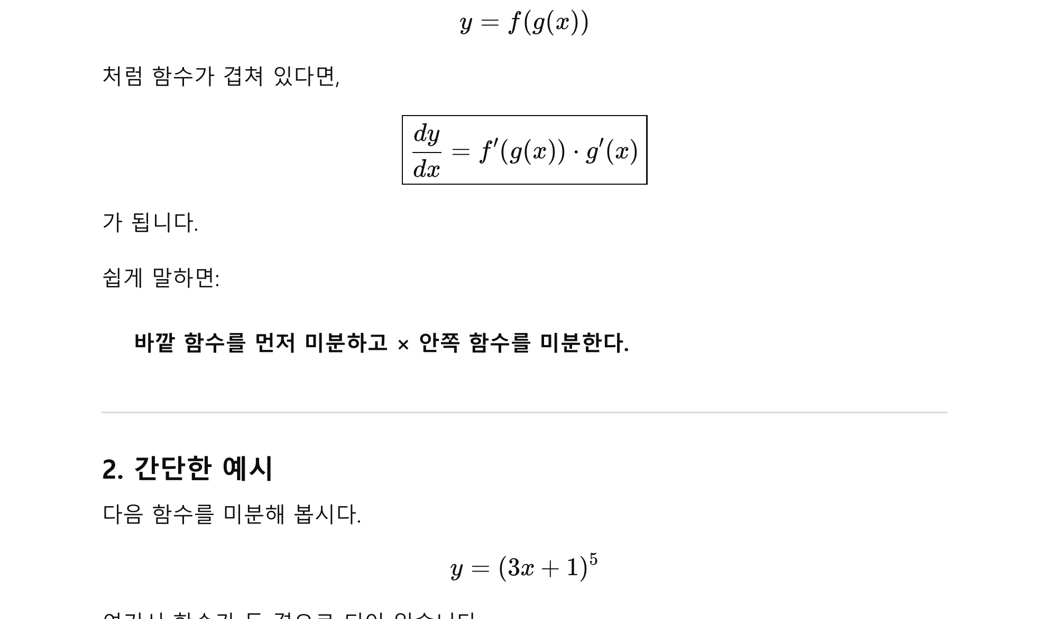
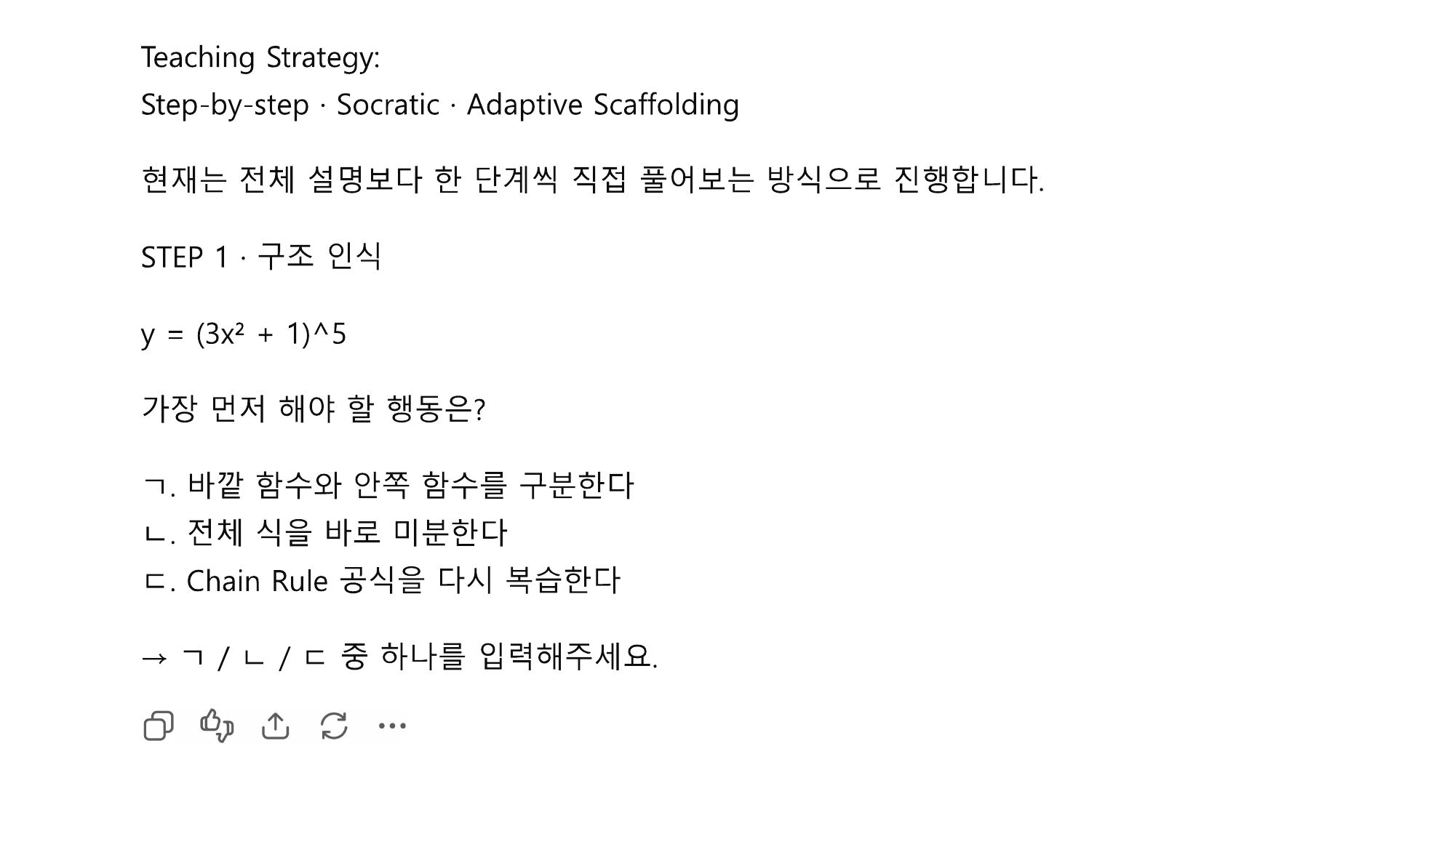
ACTUAL PRODUCT DEMO
SAME AI. SAME QUESTION. DIFFERENT TEACHING.
같은 질문이라도 Learner Context가 있으면 먼저 평가하고, 관찰하며, 도움의 강도를 바꿉니다.
WITHOUT STUDYMETA
WITH STUDYMETA
Explains first
Assesses and adapts
READ
Learner State
→
ADAPT
Teaching Policy
→
LEARN
STEP 1 → 4
→
WRITE
Evidence
06
Notes:
왼쪽의 일반 AI 답변은 좋은 답변입니다. 정의, 공식, 예시, 전체 풀이를 빠르게 제공합니다. 오른쪽은 동일한 AI와 동일한 질문에 StudyMeta context를 넣은 실제 데모입니다. Synthetic Demo Learner의 Procedural Mastery 0.35, Help Need 0.75를 읽고 step-by-step, Socratic, adaptive scaffolding을 선택합니다. 먼저 3지선다로 구조를 확인하고, 성공하면 직접 인출, 독립 적용, 새로운 형태로 전이합니다. 마지막에는 결과 Evidence를 기록합니다. 다만 현재 State 자동 업데이트는 아직 구현 전입니다.
[Sources]
- C:\Users\user\Downloads\Chain Rule 설명-withoutmetastudy.pdf
- C:\Users\user\Downloads\Chain Rule 설명-withmetastudy.pdf
- C:\Users\user\Desktop\metastudy\README.md

Slide 7
STUDYMETA · FKI 더하기 창업
Evidence 후보는 먼저 검증하고, 제품 효과는 이제 검증합니다
EVIDENCE CANDIDATE STATUS
1.17M
Procedural Mastery
REPLICATED
Help Need
REPLICATED
REAL LEARNING
INTERACTIONS ANALYZED
Retrievability
PARTIAL
Transferability
PARTIAL
Calibration
NOT VALIDATED
ASSISTments
525,534
Junyi Academy
647,461
Misconception
DEFERRED
“We rejected unreliable signals instead of forcing positive results.”
07
Notes:
우리는 ASSISTments 525,534건과 Junyi Academy 647,461건, 총 1,172,995개의 실제 학습 상호작용을 분석했습니다. 이 결과는 learner model 전체나 학습효과의 검증이 아닙니다. 행동 기반 Evidence 후보가 후속 행동과 재현 가능한 관계를 보이는지 검토한 것입니다. Procedural Mastery와 Help Need의 핵심 후보는 두 데이터셋에서 재현됐고, Retrievability와 Transferability는 단일 플랫폼 단계입니다. 분석 중 학습량과 실력의 혼입, 관측 이력 왜곡을 발견해 일부 신호를 수정하거나 제외했습니다. 억지로 긍정 결과를 만들지 않는 것이 우리의 검증 원칙입니다.
[Sources]
- C:\Users\user\Downloads\evidencestate종합_최종매트릭스 (1).md
- C:\Users\user\Downloads\evidencestate검증_ASSISTments_1차.md
- C:\Users\user\Downloads\evidencestate검증_Junyi_재현성_2차.md

Slide 8
STUDYMETA · FKI 더하기 창업
경쟁의 핵심은 ‘누가 모델링하나’보다 ‘어디에 사나’입니다
WHERE DOES THE LEARNER MODEL LIVE?
DEEP LEARNER MODELING
ALEKS
StudyMeta
TARGET POSITION
StudyFetch
YouLearn
Mindgrasp
General AI
Memory
CONTENT ASSISTANCE
PLATFORM-BOUND
AI-INDEPENDENT
ALEKS와 StudyFetch는 Learner Modeling의 가치를 증명했습니다. StudyMeta는 그 intelligence가 학생과 함께 이동해야 하는지 검증합니다.
08
Notes:
ALEKS는 깊은 knowledge state modeling을 오래전부터 해왔고, StudyFetch와 YouLearn도 개인화 학습을 강화하고 있습니다. 따라서 StudyMeta의 차별점은 Student Model의 존재 자체가 아닙니다. 기존 서비스의 learner intelligence는 대체로 해당 플랫폼 안에서 작동합니다. StudyMeta의 목표 위치는 오른쪽 상단, 즉 깊은 learner modeling을 유지하면서도 AI와 플랫폼에 독립적인 영역입니다. 아직 초기 단계이므로 이것은 현재 시장지위가 아니라 Target Position으로 표시했습니다.
[Sources]
- https://www.aleks.com/index.html
- https://sso.studyfetch.com/blog/the-learn-engine
- https://www.youlearn.ai/
- https://www.mindgrasp.ai/ai-study-tools
- https://openai.com/index/chatgpt-memory-dreaming/

Slide 9
STUDYMETA · FKI 더하기 창업
학생은 이미 AI로 공부합니다. 이제 학습 intelligence의 주인이 필요합니다
AI IN EDUCATION MARKET
94%
$11.4B
$57.2B
2026 estimate
2033 forecast
UK undergraduates using GenAI
for assessed work
25.9% CAGR · 2026–2033
HEPI Student Generative AI Survey 2026
시장 규모는 category growth의 참고치이며 StudyMeta 매출기회와 동일하지 않습니다.
Who owns the learner intelligence generated along the way?
09
Notes:
Why now는 두 가지입니다. 첫째, 2026년 HEPI 조사에서 영국 학부생의 94%가 평가 과제에 생성형 AI를 사용한다고 답했습니다. 둘째, Grand View Research는 AI in Education 시장을 2026년 114억 달러에서 2033년 572억 달러로 전망합니다. 이 숫자들은 StudyMeta의 pain이나 지불의사를 증명하지 않습니다. 다만 학생의 AI 학습이 이미 일상화되고 있다는 배경을 보여줍니다. 이제 중요한 질문은 AI 사용 여부가 아니라, 그 과정에서 생성되는 learner intelligence를 누가 소유하고 어디까지 이동시킬 것인가입니다.
[Sources]
- https://www.hepi.ac.uk/wp-content/uploads/2026/03/HEPI-Report-199-Gen-AI-Survey-2026.pdf
- https://www.grandviewresearch.com/industry-analysis/artificial-intelligence-ai-education-market-report

Slide 10
STUDYMETA · FKI 더하기 창업
FKI에서는 성장보다 먼저 세 가지 가설을 검증합니다
BUSINESS PATH
12-WEEK VALIDATION
PHASE 1 · B2C VALIDATION
20-user exploratory pilot
College Calculus / STEM students
어떤 AI를 써도 취약 개념과 도움 수준을 이어서 추적
H1 · PAIN
Cross-AI 학습 맥락 단절을 실제 문제로 느끼는가?
₩9,900 / month
PRICE HYPOTHESIS
H2 · VALUE
Learner Context가 개인화 품질과 힌트 적합도를 높이는가?
↓
H3 · PORTABILITY
Single-AI Memory 대비 추가 가치가 있는가?
PHASE 2 · B2B
Learner Intelligence API / MCP
AI Tutor · EdTech · Learning Platforms
Personalization · Hint fit · Independent retry · Weekly reuse · WTP
목표: usability · behavioral signal · effect direction · preliminary effect size
10
Notes:
사업화는 B2C에서 사용자 가치를 먼저 확인하고, 이후 B2B PoC로 확장합니다. 초기 고객은 대학 미적분과 STEM 학습자이며 월 9,900원은 검증 전 가격가설입니다. FKI 12주 동안 20명 규모의 exploratory pilot으로 세 가지를 봅니다. 첫째 맥락 단절 pain, 둘째 Learner Context의 value, 셋째 single-AI memory 대비 portability의 추가 가치입니다. 20명으로 학습효과를 통계적으로 증명하려는 것이 아닙니다. 사용성, 재사용 행동, 효과 방향과 예비 effect size를 확인해 다음 controlled experiment를 설계하겠습니다.
[Sources]
- C:\Users\user\Downloads\StudyMeta 한경협 「더하기 창업」 지원서 2~7번 최종안.md

Slide 11
STUDYMETA · FKI 더하기 창업
Built to learn before we claim.
우리는 증명한 것과 아직 증명하지 못한 것을 분리합니다.
백현승
박나연
김아현
Applied Statistics
Linguistics
Computer Science
Learner Model · Product Design · MCP Architecture
UX/UI · 학생 관점의 상태 표현
Data · Evidence Feature · Evidence Matrix
CURRENT PROOF
1.17M interactions analyzed
Evidence Matrix
Working MCP prototype
Read · Adapt · Write demo
TODAY
→
TOMORROW
Mastery + Help Need
across AI
The learner intelligence layer
across every AI.
Next capabilities: Learning Science / Psychometrics advisor · Production Engineering · B2B Sales
11
Notes:
팀은 Learner Model과 제품 설계를 맡는 백현승, UX/UI를 맡는 박나연, 데이터와 Evidence 검증을 맡는 김아현으로 구성됩니다. 현재까지 117만 건의 interactions 분석, Evidence Matrix, 작동하는 원격 MCP 프로토타입, 실제 Read-Adapt-Write 데모를 만들었습니다. 동시에 learning science와 psychometrics 자문, production engineering, B2B sales 역량은 다음 단계에서 보완할 계획입니다. 오늘은 Mastery와 Help Need를 여러 AI에서 이어 쓰는 것부터 시작하지만, 장기적으로는 every AI across one learner intelligence layer를 만들겠습니다.
[Sources]
- C:\Users\user\Downloads\StudyMeta 한경협 「더하기 창업」 지원서 2~7번 최종안.md
- C:\Users\user\Downloads\evidencestate종합_최종매트릭스 (1).md
- C:\Users\user\Desktop\metastudy\README.md

